Slide 1
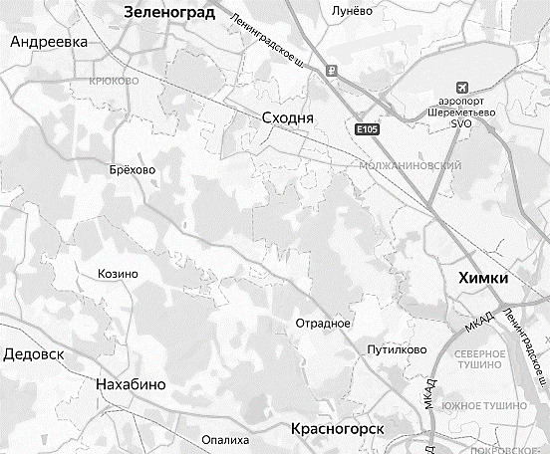

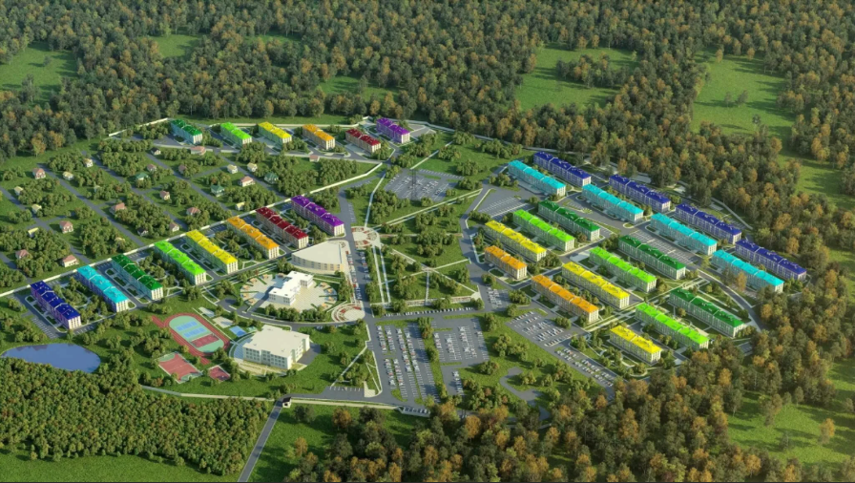
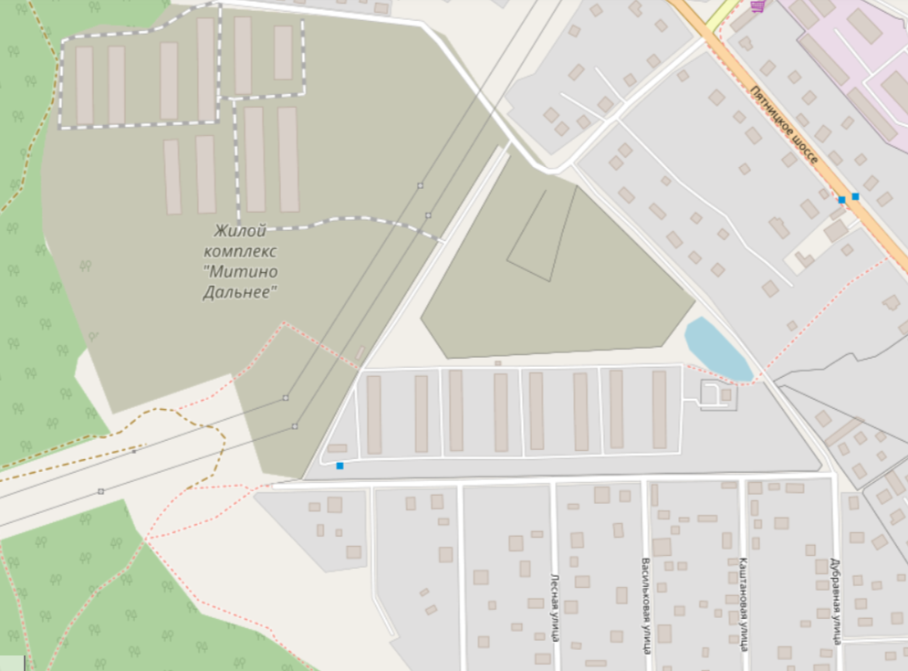
Земельные
участки
Московская область,
Солнечногорский район, с/п Кутузовское, д. Брехово
Данные по земельным участкам
Собственник | ООО «Даналит»
Объект | 19 смежных между собой земельных участков общей площадью 26,9 Га. На участках ранее велось строительство ЖК «Митино дальнее». Реализуется совместно с правами требования на получение в собственность 780 квартир общей площадью 30813 м²
Кол-во участков | 19
Общая площадь | 269743м²
Категория земель: | Земли населенных пунктов
ВРИ: | Для малоэтажного жилищного строительства
Технические характеристики
Инженерные коммуникации | Имеются водозаборный узел, КНС, в непосредственной близости расположены газопровод, электросети
Структура владения
Залогодатель | ООО «Даналит»
Залогодержатель | ПАО Банк ТРАСТ
Параметры сделки
Цена | 540 млн.руб.
Структура сделки | ДКПН (asset deal)
Существенные условия | Покупатель обязан соответствовать требованиям ст. 201.15-1 Закона о банкротстве. Покупателем может быть юридическое лицо, отвечающее требованиям, предъявляемым к застройщику в соответствии с ФЗ от 30.12.2004 г. N 214-ФЗ Покупатель обязан обеспечивать надлежащее содержание и использование объектов коммунальной инфраструктуры в соответствии с их целевым назначением
Контактная информация:
+ 7 916-450-28-44
E-mail: dn@trust.ru
Адрес:
Известковый переулок, 3,
109004, Москва

